Slide 1

食品安全信息抽取模型建立
参赛编号：SP-001-0112

Slide 2



CONTTENTS
目 录
C O N T E N T S
01
02
03
04
赛题分析
解决方案
模型介绍
总结思考
SAI TI FEN XI
JIE JUE FANG AN
MO XING JIE SHAO
ZONG JIE SI KAO

Slide 3
PART 01
赛题分析
SAI TI FEN XI
SAI TI FEN XI

Slide 4
赛题分析
SAI TI FEN XI
FEN XIS
AI TI REN WU
分析
赛题任务
赛题说明
参赛者需要基于主办方提供的综合信息数据，对信息数据进行分类，通过模型建立、语义分析等方法筛选出食品安全相关的信息，输出属于食品安全相关的信息编号及信息名称，以助力相关部门监管高效精准。
FEN XISAI TI REN WU
Notes:
分类任务

Slide 5
赛题分析
SAI TI FEN XI
FEN XIS
AI TI REN WU
分析
赛题任务
FEN XISAI TI REN WU

Slide 6
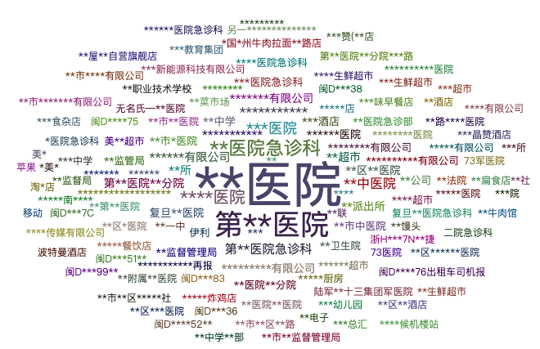
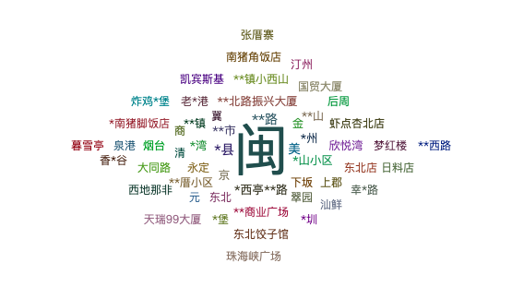
赛题分析
SAI TI FEN XI
分析
赛题任务
FEN XISAI TI REN WU

Slide 7
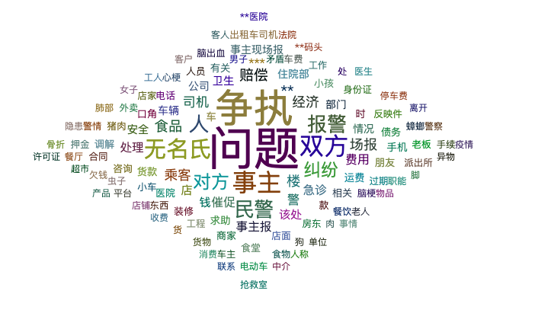
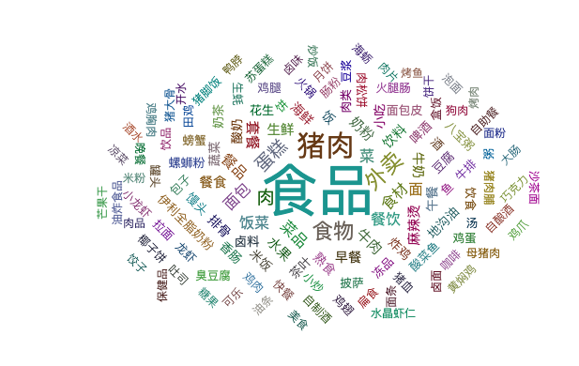
赛题分析
SAI TI FEN XI
分析
赛题任务
FEN XISAI TI REN WU

Slide 8
PART 02
解决方案
JIE JUE FANG AN
JIE JUE FANG AN

Slide 9
解决方案
JIE JUE FANG AN
GOU JIAN
REN WU JIE JUE FANG
AN
问题简化：
无监督问题不可控
有监督问题能带来更多提升
思路：
人工标注
规则标注
算法标注
可信识别脏数据
构建任务
解决方案
GOU JIAN
REN WU
JIE JUE
FANG AN

Slide 10
解决方案
JIE JUE FANG AN
GOU JIAN
REN WU JIE JUE FANG
AN
设计主动学习系统：
在人类的学习过程中，通常利用已有的经验来学习新的知识，又依靠获得的知识来总结和积累经验，经验与知识不断交互。同样，机器学习模拟人类学习的过程，利用已有的知识训练出模型去获取新的知识，并通过不断积累的信息去修正模型，以得到更加准确有用的新模型。不同于被动学习被动的接受知识，主动学习能够选择性地获取知识，
构建任务
解决方案
GOU JIAN
REN WU
JIE JUE
FANG AN

Slide 11
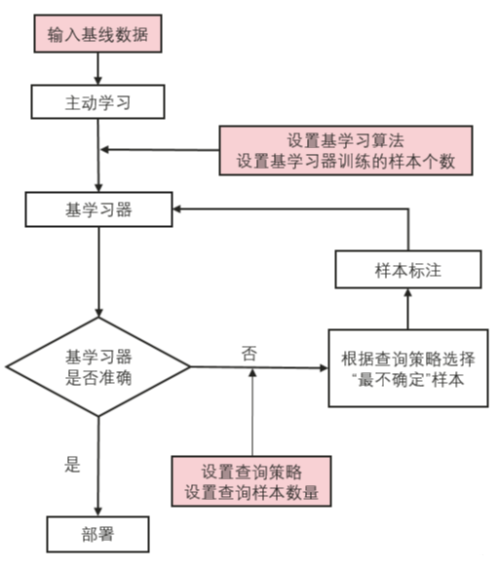
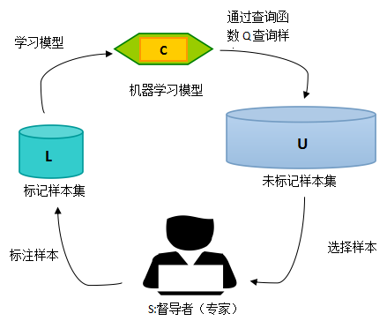
解决方案
JIE JUE FANG AN
Notes:
在标记数据上花费的时间和钱更少
您可以更快地获得有关模型效果的反馈
提高模型的准确率
在某些情况下，甚至可以将标注成本降低10倍。

Slide 12
PART 03
模型介绍
MO XING JIE SHAO
MO XING JIE SHAO

Slide 13
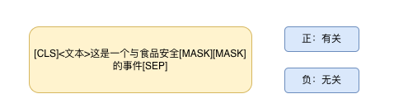
模型介绍
MO XING JIE SHAO
MO
XING
JIE
SHAO
算法设计：
预训练，微调范式 (Pre-train, Fine-tune):
ERNIE + Fine-tune
预训练，提示，预测范式（Pre-train, Prompt, Predict）:
ERNIE + Prompt
01
模型介绍
MO XING JIE SHAO

Slide 14
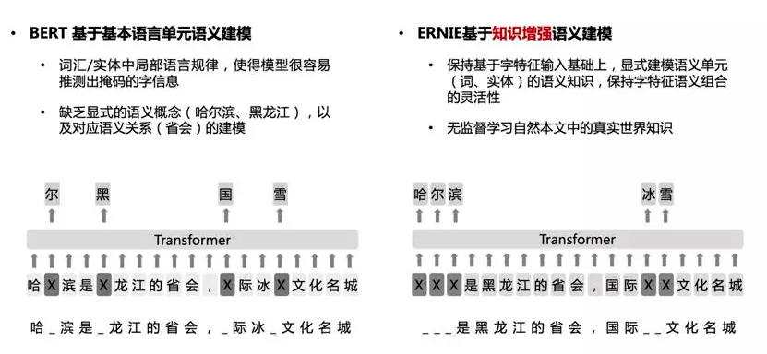
模型介绍
MO XING JIE SHAO
Notes:
本文除了使用Bert的基本掩蔽策略MLM外，还使用了两种知识策略:短语级策略和实体级策略。把一个短语或一个实体作为一个单位，它通常由几个词组成。在单词表征训练中，同一单元的所有单词都被屏蔽，而不是只有一个单词或字符被屏蔽。
通过这种方式，短语和实体的先验知识在训练过程中是隐式学习的。ERNIE没有直接添加知识嵌入，而是含蓄地学习有关知识的信息和较长的语义依赖，如实体之间的关系、实体的属性、事件的类型等，引导词嵌入学习。这使得模型具有更好的泛化和适应性。

Slide 15
模型介绍
MO XING JIE SHAO
YING
YONG
SHU
JU
数据源：
食品安全-算法分析题初赛A/B榜-综合信息数据.xls
数据处理：
去重
缺失值填充
格式编码转换
EVENT_NAME、CONTENT拼接
数据增强
02
应用数据
YING YONG SHU JU

Slide 16
模型介绍
MO XING JIE SHAO
JIE
GUO
JI
JIE GUO FEN XI
算法 | 得分
简单的规则匹配 | 94.061
食品类实体匹配 | 96.586
食品类实体匹配 + 一致性伪标签 | 96.858
食品类实体匹配 + 一致性伪标签 + Ernie3.0 Fine-tuning | 98.743
食品类实体匹配 + 一致性伪标签 + Ernie3.0 Propmt | 98.808
模型融合Ernie3.0 Fine-tuning + Ernie3.0 Propmt | 99.307
模型融合 + 脏数据识别 | 99.999
03
结果及结果分析
JIE GUO JI JIE GOU FEN XI

Slide 17
模型介绍
MO XING JIE SHAO
03
结果及结果分析
JIE GUO JI JIE GOU FEN XI

Slide 18
PART 04
总结思考
ZONG JIE SI KAO
ZONG JIE SI KAO

Slide 19
总结思考
ZONG JIE SI KAO
ZONG
JIE
SI
KAO
总结
复杂问题简单化，无监督问题转变为有监督问题
利用主动学习与半监督学习，降低标注成本
Prompt-learning 优于 Fintune，解释性更强
食品实体匹配，泛化能力强，实体为食品安全提供证据权重，以助力相关部门监管更高效精准。
总结思考
ZONG JIE SI KAO

Slide 20
总结思考
ZONG JIE SI KAO
ZONG
JIE
SI
KAO
不足：
时间仓促未尝试更多的方案
Auto-prompt
自动识别脏数据，降低人力检查成本
缓解数据集偏置，提升模型鲁棒性
更好的解释性
总结思考
ZONG JIE SI KAO

Slide 21
主 办 单 位 ：厦门市工业和信息化局
厦门市大数据管理局
厦门市市场监督管理局
承 办 单 位 ：厦门市信息中心
协 办 单 位 ：厦门畅享信息技术有限公司
厦门本思信息服务有限公司
数字福建城市交通大数据研究所（厦门大学）
西安昇腾智能科技有限公司
中软国际科技服务有限公司

